Slide 1
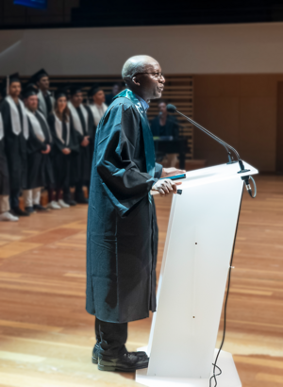
Hommage à Henri Happy
61 ans, Professeur à l’Université de Lille.
Fondateur de l’Ecole Graduée ENGSYS en 2021, il en était le directeur.
Très impliqué dans la recherche (fondation du groupe Carbon à l'IEMN et pionnier des dispositifs électroniques à base de matériaux 2D à l'IEMN) et dans de nombreux projets nationaux et européens (dont le Flagship Graphène) avec 5 doctorants sous sa responsabilité,
Également au niveau national : au CNU et dans le réseau REDOC - SPI.
Connu et reconnu par l'ensemble de la communauté universitaire en France et au-delà.
Très investi, à l’écoute et disponible pour tous les personnels, quel que soit leur statut.
Nombreux hommages depuis 2 mois :
Cérémonies à l’IEMN, Doctorants à l’issue de leur soutenance, …
Cérémonie d’accueil des nouveaux doctorants de l’Université de Lille : Témoignage très fort de Mme Sylvie Retailleau (Ancienne ministre de l'Enseignement supérieur et de la Recherche, Professeur de l’Université Paris-Saclay) marraine de la promotion, à la demande d’Henri.
La cérémonie de remise des diplômes aux docteurs de l’Université de Lille, le 9 mars 2026, lui sera entièrement dédiée.

Slide 2
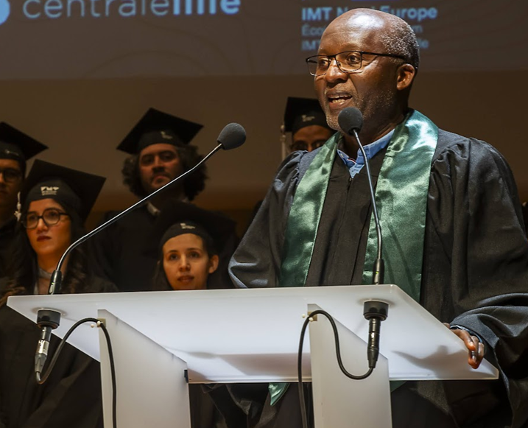
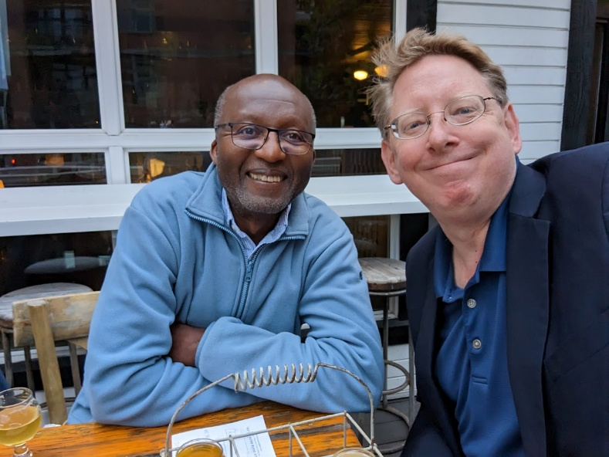
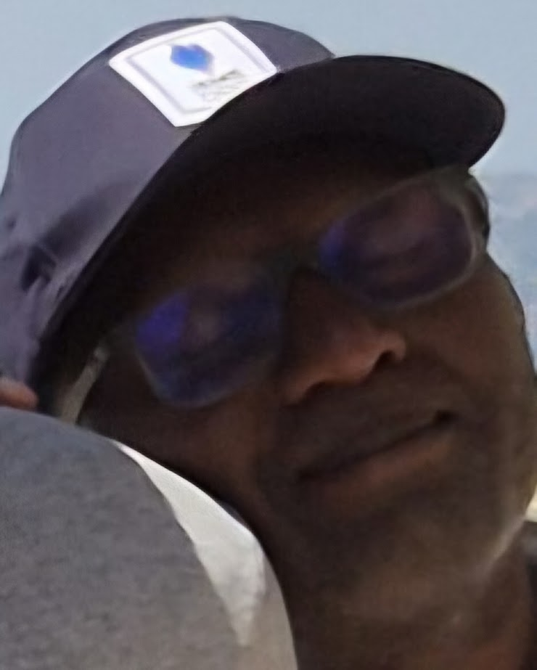
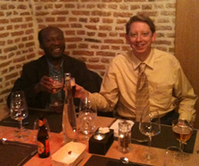
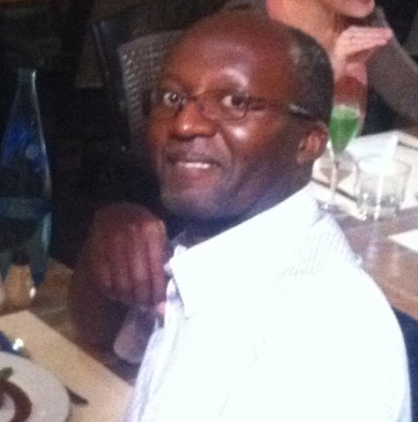
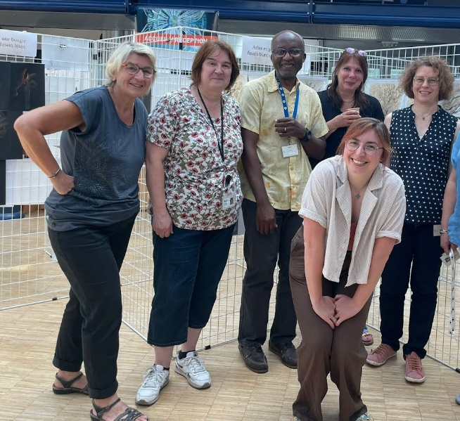
Album photos en ligne créé par Peter Burke, Prof. Univ California - Irvine

Slide 3

Liens
Communiqué de l’Université de Lille
Témoignages sur le site de l’EG ENGSYS
Album Photos en ligne
Action Education

